Slide 1

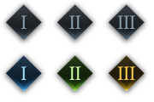










난무 스킬
청룡진
기획 의도 |  |  |  |  |  |  |  |  |  | 아이콘
스킬 설명 | 제자리에서 창을 돌린 뒤 바닥에 강하게 내려찍어 충격파가 퍼져 적에게 {dmg_1}의 피해를 준다. 스킬 시전 시 연가공법을 발동시켜 6초 동안 치명타 적중률이 {2.0 * min(L, 10)}% 증가한다. *(L = skill_level)
스킬 정보 키 | LANCEMASTER_18 | 스킬 id | 305180 | 스킬 종류 | 일반 스킬 (난무 스킬) | 스킬 타입 | 일반 | 타입 별 데이터 | {}
지점 설정 | FALSE | 스킬 사거리 | 0 | 스킬 최대 레벨 | Lv. 14 | 슈퍼 아머 | - | 소모 자원 | 마나 | 자원 소모 값 | 100
재사용 대기 시간 | 30초 | 카운터 | FALSE | 스킬 계수 | @ | 공격 타입 | 비 방향성 | 무력화 | 하 | 부위 파괴 | 1레벨
습득 조건 | [각성] 퀘스트 완료, 전투 레벨 50 달성
lm_skill_01_18.png
[효과 목록]
모션 변경
이펙트 변경
[레벨 별 변동 수치]
[스킬 범위]
캐릭터
공격 범위
이동 거리
[파티 기여도 향상]
LV | 소모 값 | 피해량 | 치명타 적중률
1 | 100 | 727 | 2
2 | 136 | 1285 | 4
3 | 165 | 1641 | 6
4 | 199 | 1925 | 8
5 | 254 | 2151 | 10
6 | 293 | 2329 | 12
7 | 361 | 2483 | 14
8 | 386 | 2626 | 16
9 | 463 | 2733 | 18
10 | 518 | 2839 | 20
11 | 518 | 2840 | 20
12 | 518 | 2841 | 20
13 | 518 | 2842 | 20
14 | 518 | 2842 | 20
1칸 : 1x1m
부위파괴 강화
뇌진탕
약점 공략
3.8m
파괴 레벨 증가
무력화 단계 증가
시너지 효과
[전투 스타일 변화]
4m
[ 2T 트라이포드 ‘집중 공략’ 선택 시 ]
집중 공략
대지 파괴
내려치는 창
[ 기본 ]
시전 시간 감소
기절 효과 추가
원거리 시전
[스킬의 방향성 결정]
빠른 준비
최후의 판단
재사용 대기 시간 감소
피해량 증가
[ 2T 트라이포드 ‘내려치는 창’ 선택 시 ]

Slide 2
트라이포드
부위파괴 강화
부위파괴 레벨이 1만큼 증가합니다.
[ 파티 기여도 향상 ]
뇌진탕
스킬의 무력화 단계가 [중]으로 증가합니다.
약점 공략
공격에 적중된 적은 16.0초 동안 자신 및 파티원의 치명타 공격에 받는 피해가 8.0% 증가합니다.
집중 공략
공격 범위가 20.0% 감소하고 즉시 창을 바닥에 내려찍습니다.
(모션&이펙트 생략)
[전투 스타일 변화]
대지 파괴
[토] 속성으로 변경되고, 공격 적중 시 5.0초 동안 지진에 걸립니다.
(이펙트 변경)
내려치는 창
공격 범위가 20.0% 감소하지만, 마우스 위치에 창이 떨어지는 공격을 가합니다.
(모션 변경)
빠른 준비
재사용 대기시간이 11.0초 감소합니다.
[스킬의 방향성 결정]
최후의 판단
듀얼 게이지를 1칸 소모하지만, 적에게 주는 피해가 190.4% 증가합니다.
보유한 듀얼 게이지가 1칸 미만이면 적용 되지 않습니다.

Slide 3

난무 스킬
청룡진
기획 의도 |  | 아이콘 | lm_skill_01_18.png
스킬 설명 | 제자리에서 창을 돌린 뒤 바닥에 강하게 내려찍어 충격파가 퍼져 적에게 {dmg_1}의 피해를 준다. 스킬 시전 시 연가공법을 발동시켜 6초 동안 치명타 적중률이 {2.0 * min(L, 10)}% 증가한다. *(L = skill_level)
[레벨 별 변동 수치]
스킬 정보 키 | LANCEMASTER_18 | 스킬 ID | 305180 | 스킬 종류 | 일반 스킬 (난무 스킬) | 지점 설정 | FALSE
스킬 사거리 | 0 | 스킬 타입 | 일반 | 타입 별 데이터 | {}
슈퍼 아머 | - | 스킬 최대 레벨 | Lv. 14 | 소모 자원 | 마나 | 자원 소모 값 | 100
재사용 대기 시간 | 30초 | 카운터 | FALSE | 스킬 계수 | @ | 공격 타입 | 비 방향성
무력화 | 하 | 부위 파괴 | 1레벨 | 습득 조건 | [각성] 퀘스트 완료, 전투 레벨 50 달성
LV | 소모 값 | 피해량 | 치명타 적중률
1 | 100 | 727 | 2
2 | 136 | 1285 | 4
3 | 165 | 1641 | 6
4 | 199 | 1925 | 8
5 | 254 | 2151 | 10
6 | 293 | 2329 | 12
7 | 361 | 2483 | 14
8 | 386 | 2626 | 16
9 | 463 | 2733 | 18
10 | 518 | 2839 | 20
11 | 518 | 2840 | 20
12 | 518 | 2841 | 20
13 | 518 | 2842 | 20
14 | 518 | 2842 | 20
캐릭터
공격 범위
이동 거리
1칸 : 1x1m
4m
3.2m
[ 기본 ]
[ 2T 트라이포드 ‘집중 공략’ 선택 시 ]
[ 2T 트라이포드 ‘내려치는 창’ 선택 시 ]

Slide 4
트라이포드
부위파괴 강화
부위파괴 레벨이 1만큼 증가합니다.
모션 변경
이펙트 변경
[파티 기여도 향상]
뇌진탕
스킬의 무력화 단계가 [중]으로 증가합니다.
부위파괴 강화
뇌진탕
약점 공략
약점 공략
공격에 적중된 적은 16.0초 동안 자신 및 파티원의 치명타 공격에 받는 피해가 8.0% 증가합니다.
파괴 레벨 증가
무력화 단계 증가
시너지 효과
[전투 스타일 변화]
집중 공략
공격 범위가 20.0% 감소하고 즉시 창을 바닥에 내려찍습니다.
(모션&이펙트 생략)
집중 공략
대지 파괴
내려치는 창
대지 파괴
[토] 속성으로 변경되고, 공격 적중 시 5.0초 동안 지진에 걸립니다.
시전 시간 감소
기절 효과 추가
원거리 시전
(이펙트 변경)
[스킬의 방향성 결정]
내려치는 창
공격 범위가 20.0% 감소하지만, 마우스 위치에 창이 떨어지는 공격을 가합니다.
(모션 변경)
빠른 준비
최후의 판단
빠른 준비
재사용 대기시간이 11.0초 감소합니다.
재사용 대기 시간 감소
게이지를 소모하여
피해량 증가
최후의 판단
듀얼 게이지를 1칸 소모하지만, 적에게 주는 피해가 190.4% 증가합니다.
보유한 듀얼 게이지가 1칸 미만이면 적용 되지 않습니다.

Slide 5
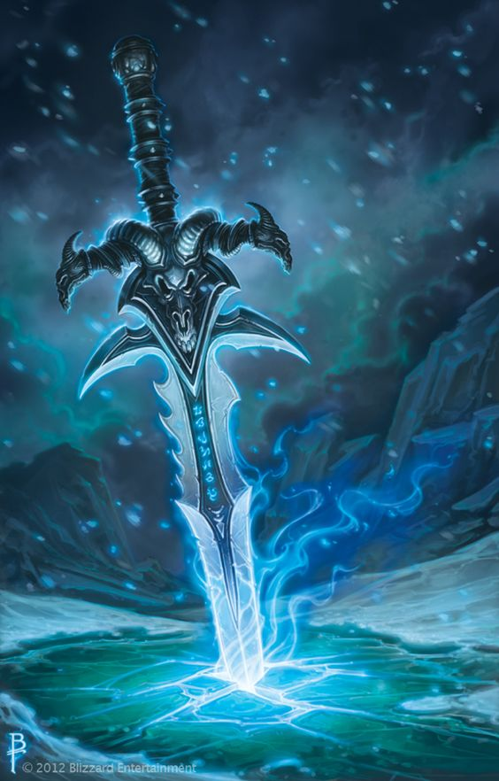
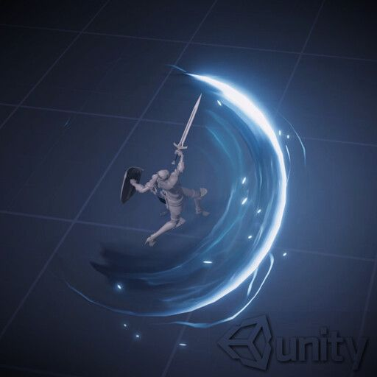
모션 및 이펙트
１
공격 준비
2
공격
등 뒤로 창을 돌리며 오른손에서 왼손으로 창을 옮겨 쥡니다.
무릎을 굽히며 창을 지면에 내려 찍습니다.
[공격 이펙트 예시]
[잔여 이펙트]
[트레일 이펙트]
[클래스 마크 형상화 예시]
▲ 지면에 균열 형성
▲ 창의 날 부분을 따라
트레일 이펙트 형성
▲ 캐릭터의 발 밑에 형성
▲ 창을 내려 찍는 모션을 따라 푸른 빛의 용이 낙하하며 충격파 발생

Slide 6
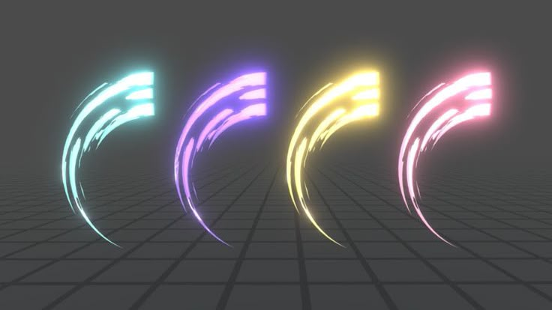
[트라이포드에 따른 리소스 변경 사항]
１
공격 준비
공격 준비
단계를 생략하고
공격
단계를 바로 진행합니다.
오른손으로 창을 등 뒤에서 돌리며 왼손으로 옮겨 쥡니다.
집중 공략
이펙트의 색상이 푸른빛에서 노란빛을 띄도록 변경됩니다.
대지 파괴
모션과 이펙트가 ‘변형 1’ 로 변경됩니다.
내려치는 창
공격 준비
lm_skill_18_anim.fbx
lm_skill_18_anim_var1.fbx
(vfx 번호는 수정)
lm_skill_18_vfx_03.fbx
lm_skill_18_vfx_03_var1.fbx
공격

Slide 7
스킬 연출
* 초당 30프레임 기준
총 스킬 연출 시간 : 약 2.5초 (75 frame)
모션 시간 : 약 1.5초 (45 frame)
0
10
15
20
30
40
50
60
70
75
프레임
공격 준비
공격
마무리
45
창 돌리기
창을 내려 꽂기
이후 전투 IDLE로 전환
모션
후 딜레이 캔슬
캔슬 가능 지점
트레일 이펙트
용 낙하 후 충격파
잔여 이펙트 (지면 균열)
발 밑에 푸른빛의 클래스 마크 형성
이펙트 (VFX)
타격 지점
(+ 피격 처리)
피격 이상
슈퍼 아머
1T 트라이포드 ‘약점 공략’ 선택 시
디버프 : 치명타 공격에 받는 피해 증가
버프/디버프
발동 지점
버프 : 연가 공법(치명타 적중률 증가)
디버프 : 지진
2T 트라이포드 ‘대지 파괴’ 선택 시

Slide 8
스킬 연출
* 초당 30프레임 기준
총 스킬 연출 시간 : 약 2.5초 (75 frame)
모션 시간 : 약 1.5초 (45 frame)
0
10
15
20
30
40
50
60
70
75
프레임
공격 준비
공격
마무리
45
창 돌리기
창을 내려 꽂기
이후 전투 IDLE로 전환
모션
후 딜레이 캔슬
캔슬 가능 지점
트레일 이펙트
용 낙하 후 충격파
잔여 이펙트 (지면 균열)
이펙트 (VFX)
발 밑에 푸른빛의 클래스 마크 형성
타격 지점
(+ 피격 처리)
피격 이상
슈퍼 아머
치명타 공격에 받는 피해 증가
버프/디버프
발동 지점
연가 공법(치명타 적중률 증가)
치명타 공격에 받는 피해 증가
1T 트라이포드 ‘약점 공략’ 선택 시
치명타 공격에 받는 피해 증가

Slide 9
[연출 추가 설명]
분류
핵심 포인트
예상 시간
구성 요소
추가 설명
공격 준비
중심이 안정적인 회전
0.5s
[모션 1] 제자리 회전
모션
창을 왼손으로 잡아 목 뒤에 걸칩니다. 이후 무릎을 굽혀 자세를 낮추고 제자리에서 한바퀴 회전합니다.
[이펙트 1] 에너지 흡수
이펙트
캐릭터가 주변의 에너지를 흡수하며, 모인 에너지는 클래스 마크의 형상을 띈 후 사라집니다.
[슈퍼 아머] 피격 이상 면역 / 상태 이상 면역
슈퍼 아머
스킬을 시전하는 동안 피격 이상 & 상태 이상에 면역이 됩니다.
공격
적을 범위 내로 끌어당기기
0.5s
[모션 2] 창을 찌른 후 당기기
모션
오른쪽 다리를 접으며 창을 찌른 후 강하게 당깁니다.
[이펙트 2-1] 거대한 창 형상화
이펙트
2-1
검붉은 에너지가 거대한 창 형상을 띄며 찌르기 모션에 맞춰 찔러 들어갑니다.
이후 창을 당길 때에는 창 쪽으로 에너지가 흡수됩니다.
[타격] 2회
타격
찌르면서 1회, 당기면서 1회 타격합니다. 창을 당길 때 적중된 적들을 끌어당깁니다.
마무리
강력한 공격으로 인해
지면이 파이고 균열 형성
1.0s
전투 IDLE로 전환
모션
전투 IDLE로 전환합니다. 전환 중 이동기 사용으로 후 딜레이를 캔슬 할 수 있습니다.
[이펙트 6] (2) 잔여 이펙트
이펙트
6-(2)의 잔여 이펙트가 지속됩니다.

Slide 10
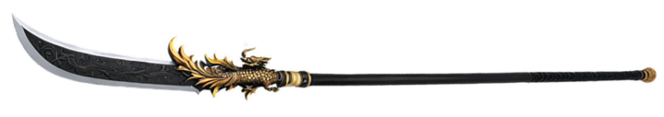
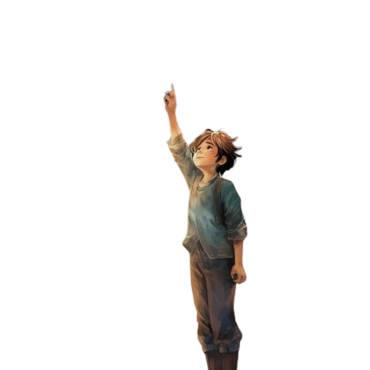
청룡진 변형 동작
※ 두 번째 트라이포드의 ‘내려치는 창’을 선택하면 동작 1, 2대신 동작 1’, 2’를 합니다.
동작 1’
창을 돌립니다.
동작 2’
창을 하늘로 찌릅니다.
창을 왼손으로만 잡고 돌립니다.
창을 하늘을 향해 찌르듯 들어 올렸다 내립니다.
(이후 전투 IDLE로 돌아갑니다.)
이펙트 2’
이펙트 2
의 크기가 20% 줄어듭니다.
의 바닥에 갈라진 흔적과 함께
창이 바닥에 박혀 있는 이펙트가 생깁니다.
이펙트 2-2
※ 두 번째 트라이포드의 ‘대지 파괴’를 선택하면 이펙트 1, 2의 색깔이 밝은 노란빛으로 변경됩니다.
※ 두 번째 트라이포드의 ‘집중 공략’을 선택하면 이펙트 2의 크기가 20% 줄어듭니다.

Slide 11
스킬의 효과 목록
//comment | 스킬 효과 ID (PK) | 스킬 ID (FK) | 효과 ID (FK) | 발동 조건 (트리거) | 트리거 태그 | 영역 유형 | 영역 값 | 효과 매개 변수 값
치명타 적중률 증가 |  |  |  | 스킬 시전 시 |  | DEFAULT | - | {‘cri_rate’ : 20.0, ‘duration’ : 6.0}
공격 (dmg_1) | 3052702 | 305270 | 1000 | 적중 시 | start_atk | RECTANGLE | {‘width’ : 5.0, ‘height’ : 10.0} | {‘base_dmg’: 2785, ‘hit_cnt’ : 2, ‘stagger’ : 5}

Slide 12
리소스 목록
분류 | 파일명 | 리소스 설명
아이콘 | lm_skill_01_27.png | UI에 표시되는 스킬 아이콘
애니메이션 | lm_skill_27_anim.fbx | 전체 모션
VFX (전체 묶음) | lm_skill_27_vfx_00.fbx | 전체 이펙트
VFX (개별) | lm_skill_27_vfx_01.fbx | [이펙트 1] 검붉은 에너지가 캐릭터를 향해 모여든 후 클래스 마크의 형상을 띄며 사라지는 이펙트
 | lm_skill_27_vfx_02.fbx | [이펙트 2] 에너지가 거대한 창을 형성하며 적을 향해 찌른 후 창으로 다시 흡수되는 이펙트
 | lm_skill_27_vfx_03.fbx | [이펙트 3] 트레일 이펙트
 | lm_skill_27_vfx_04.fbx | [이펙트 4] 트레일 이펙트 + 주변에 다수의 창 형태의 에너지
 | lm_skill_27_vfx_05.fbx | [이펙트 5] 캐릭터의 몸에서 클래스 마크가 번쩍인 후 사라지는 이펙트
 | lm_skill_27_vfx_06.fbx | [이펙트 6-(1)] 트레일 이펙트
 | lm_skill_27_vfx_crack.fbx | [이펙트 6-(2)] 창을 휘두르는 궤적에 맞춰 지면에 형성되는 균열
※ 본 포트폴리오에서는 사운드 연출은 다루지 않았으며, 해당 사운드 리소스는 예시용으로, 간단하게 표기합니다.
2D 사운드
2D 사운드
3D 사운드
3D 사운드 | hit_sound_00.wav | 타격음 / 일정한 볼륨 / 적중된 대상의 중심에서 재생

